Slide 1
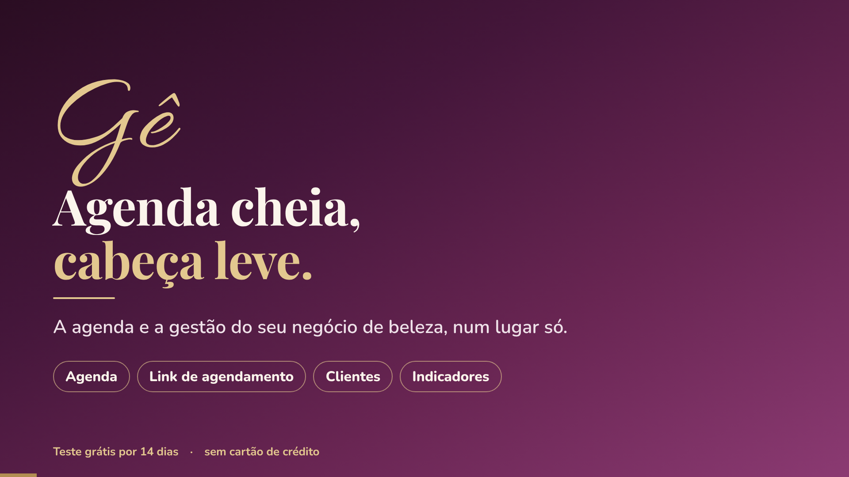
Notes:
Abertura (30s). Cumprimente, confirme o nome e o tempo disponível. Pergunte: "Posso te mostrar em 15 min e você me diz se faz sentido?". Não fale de preço agora.

Slide 2
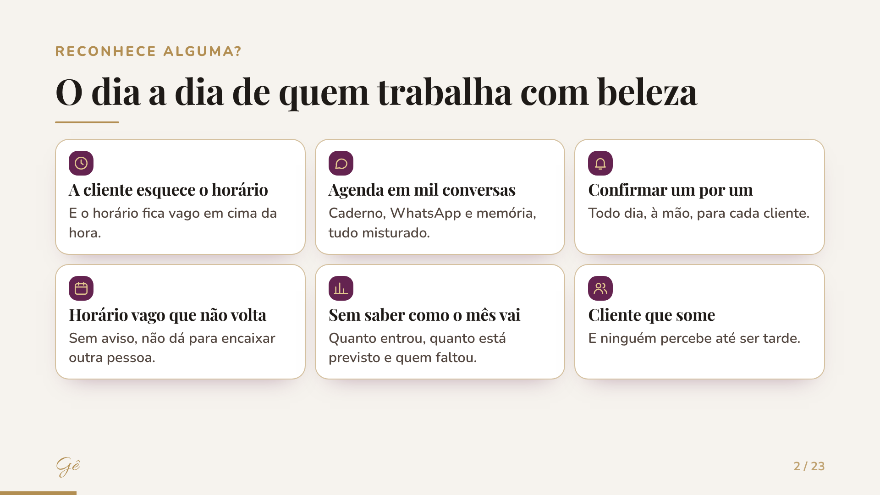
Notes:
Pergunta-chave: "Qual dessas mais te incomoda hoje?". Deixe ela falar. Anote a dor principal: ela define o plano e o fechamento. Não corrija, valide.

Slide 3
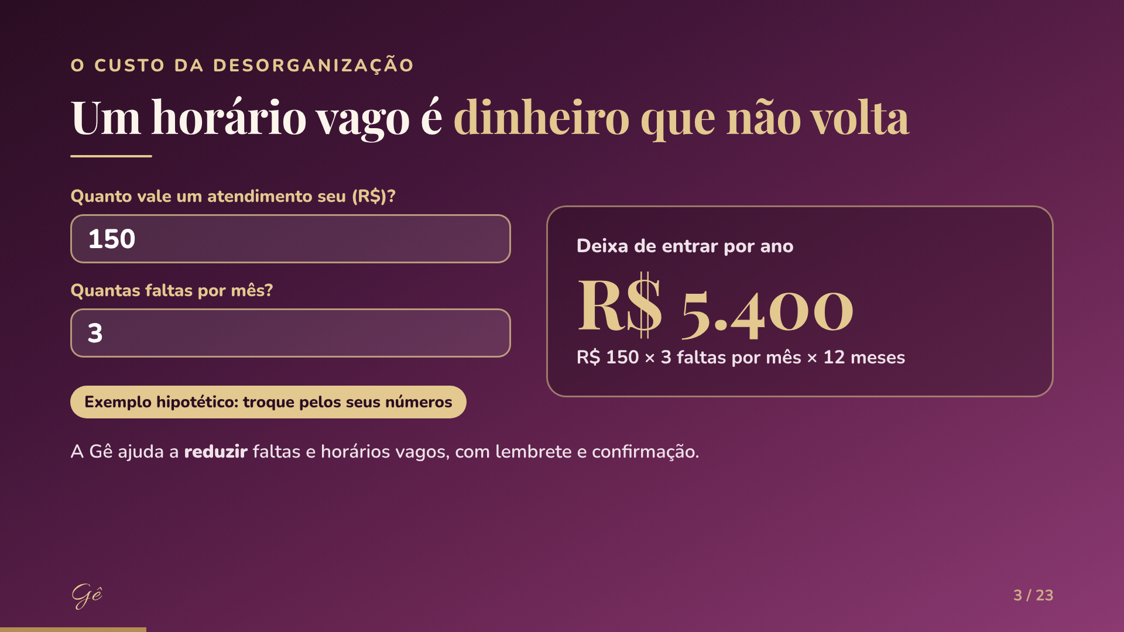
Notes:
A conta usa números DELA (valor do atendimento e faltas por mês). É exemplo hipotético, não promessa. Diga: "A Gê ajuda a reduzir", nunca "elimina" nem garante resultado.

Slide 4
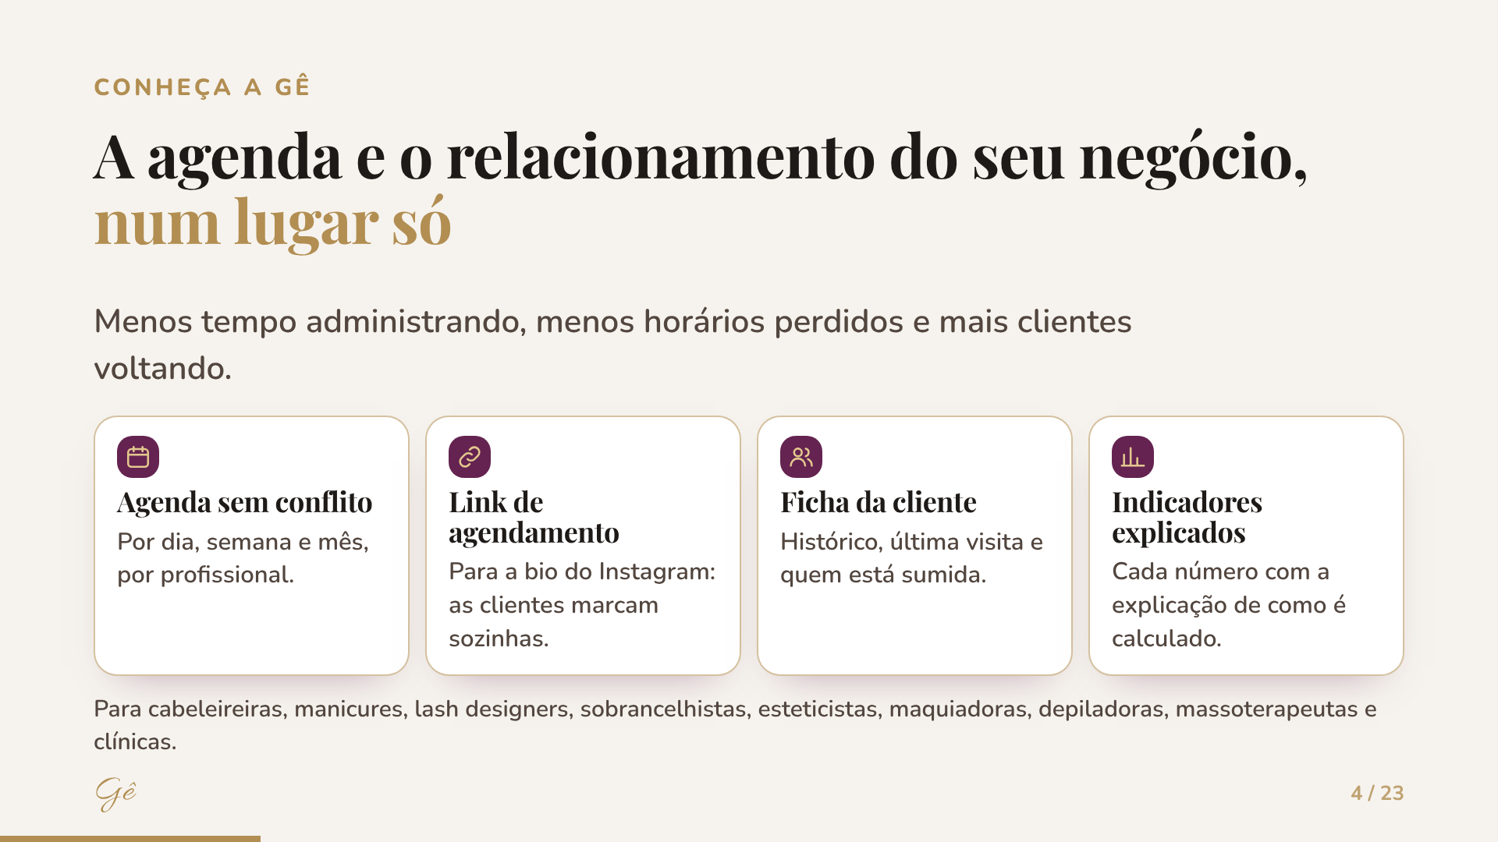
Notes:
Apresente em uma frase: agenda + relacionamento num lugar só. Foque só nos 4 pilares. Evite listar tudo.

Slide 5
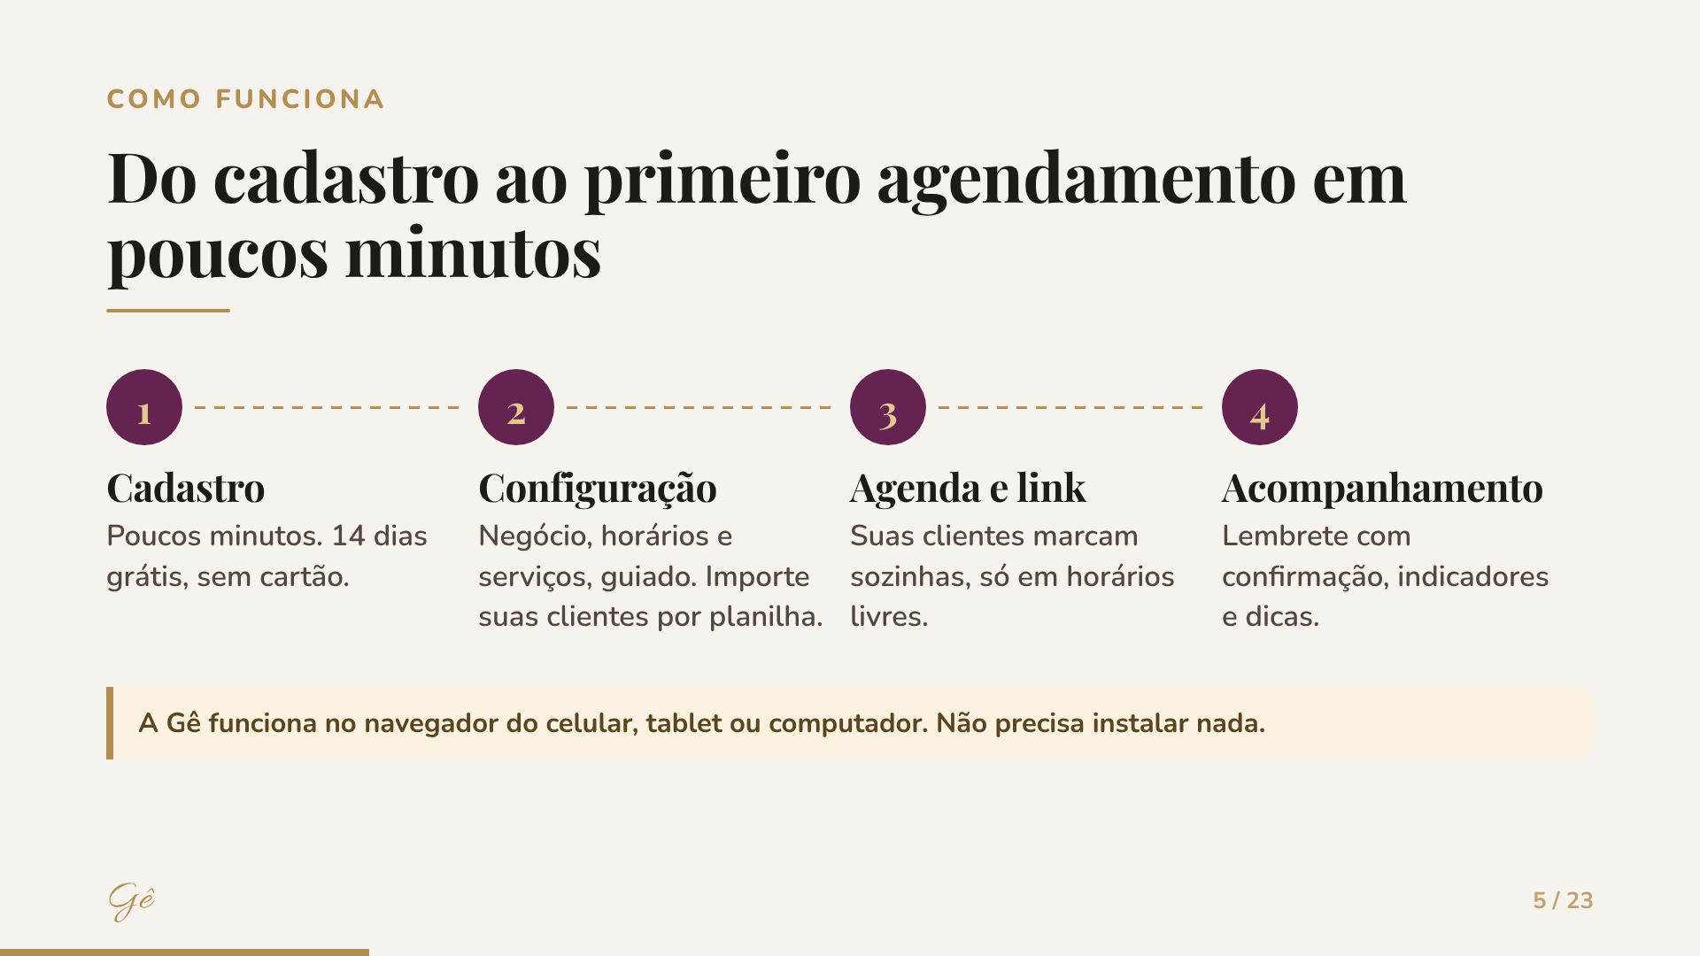
Notes:
Reforce: 4 passos, poucos minutos. Ofereça configurar junto. Funciona no navegador, sem instalar.

Slide 6
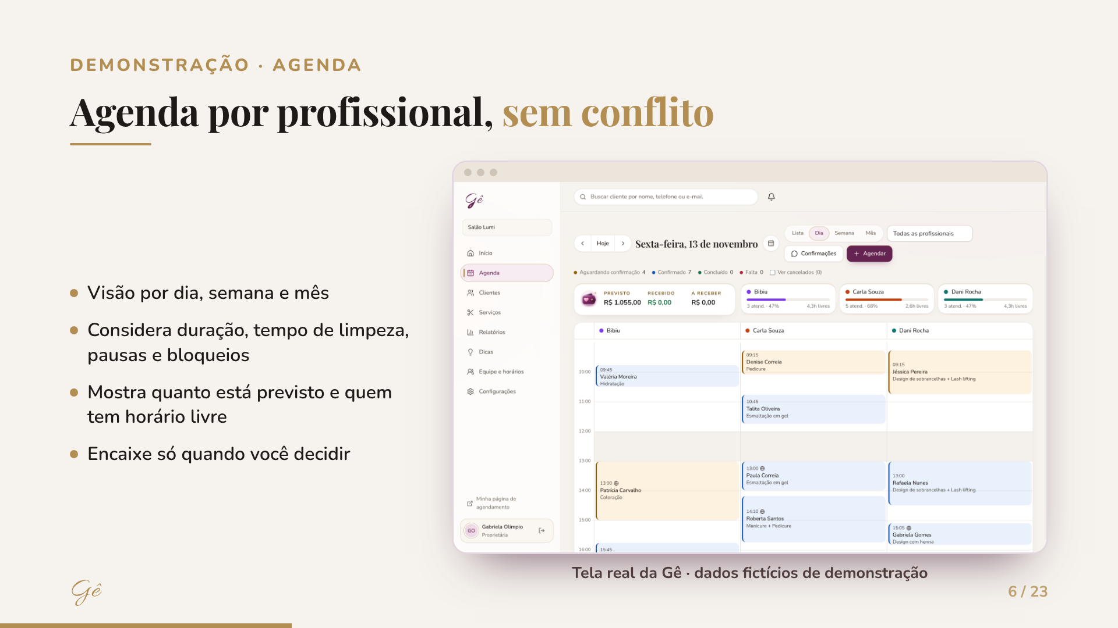
Notes:
Demo da agenda (dados fictícios, diga isso). Mostre: dia/semana, sem conflito, previsto do dia. Pergunte quantas pessoas atendem na agenda dela.

Slide 7
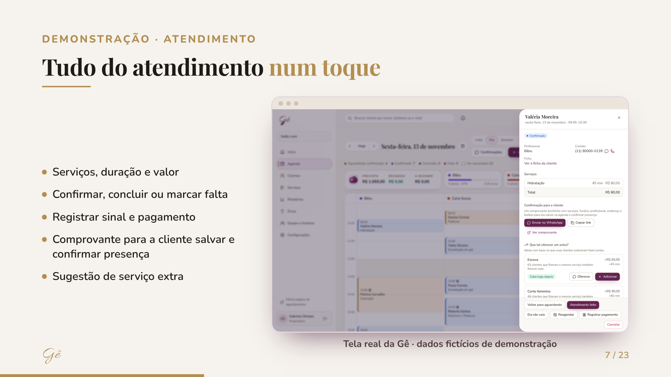
Notes:
Abra o atendimento. Destaque confirmar/concluir/falta, sinal e pagamento, comprovante. Sugestão de serviço extra: mencione só se ela vende combos.

Slide 8
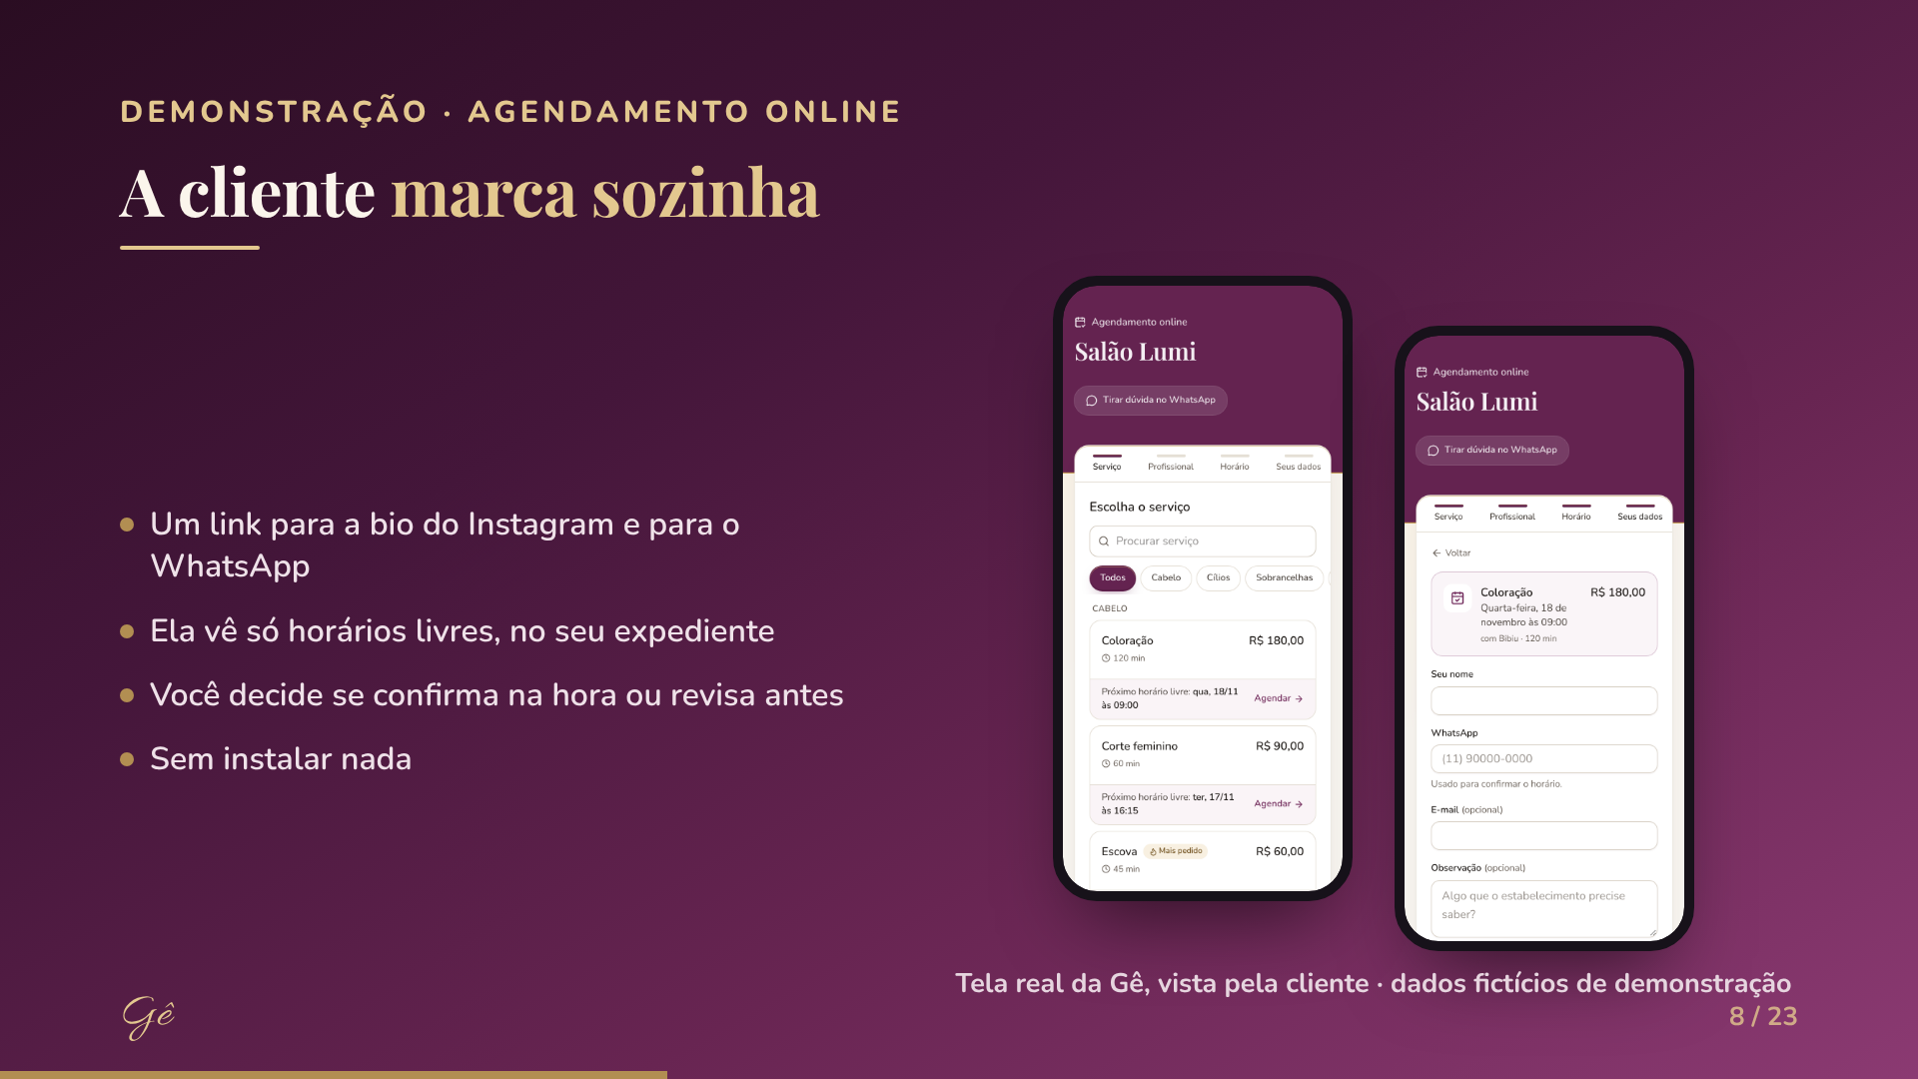
Notes:
Este é o momento 'uau': a cliente marca sozinha. Pergunte onde ela recebe pedidos hoje (Instagram? WhatsApp?). Link vai na bio.

Slide 9
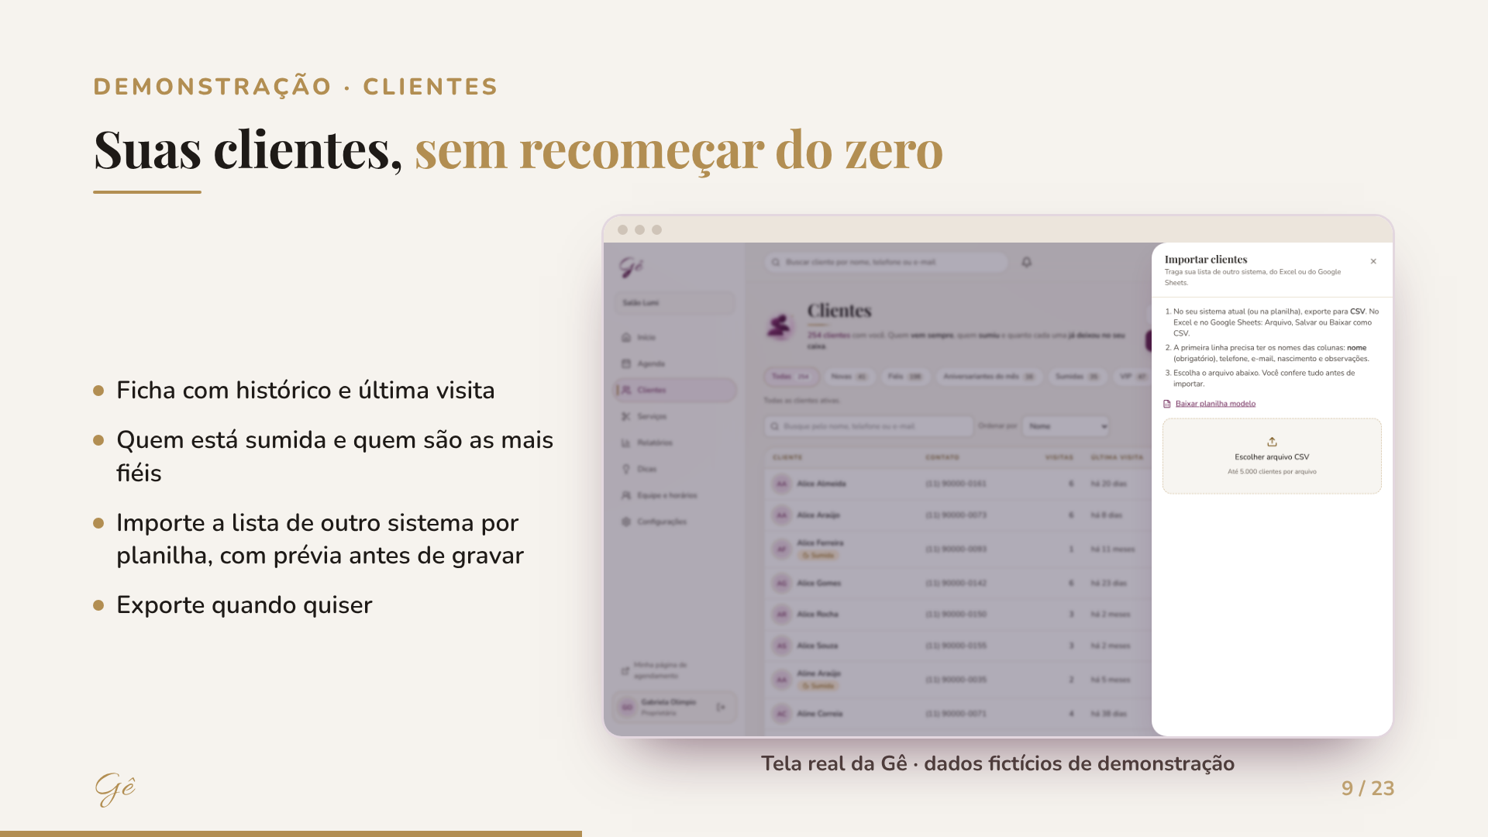
Notes:
Se ela já usa outro sistema/caderno: importação por planilha com prévia. Cliente sumida = oportunidade de reativar.

Slide 10
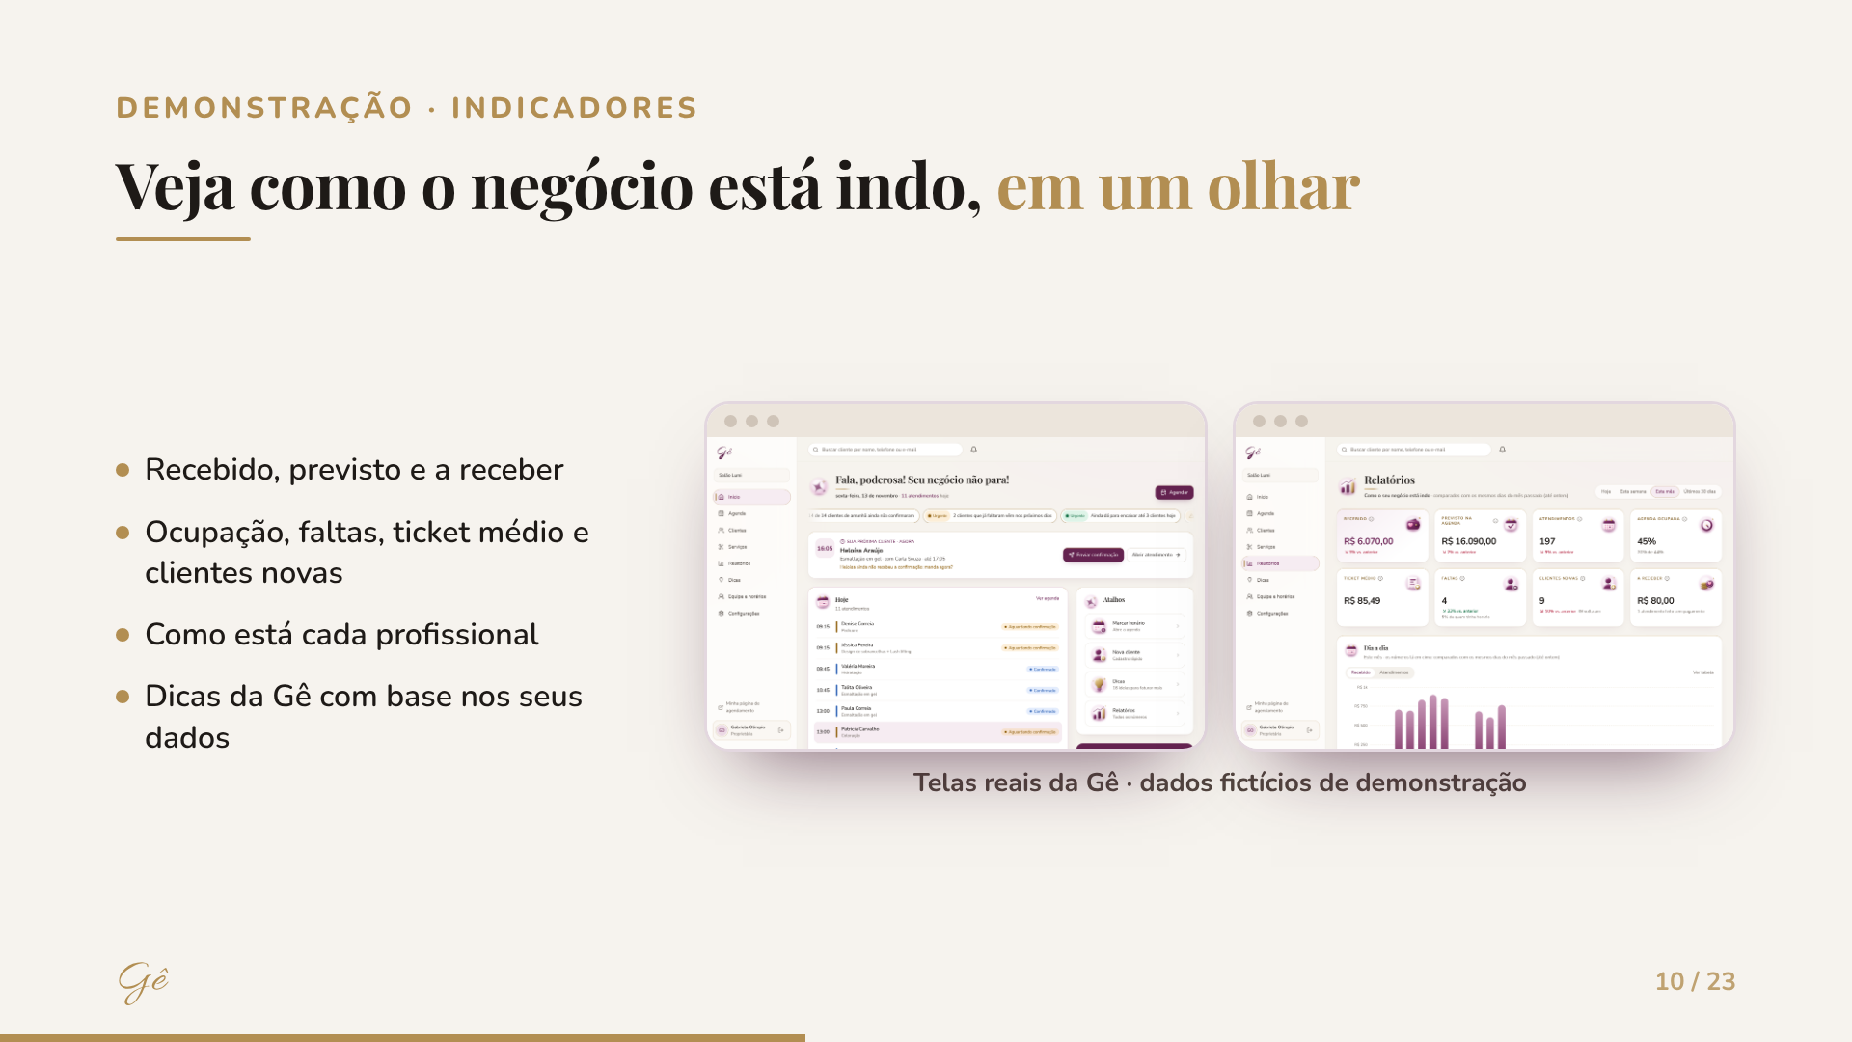
Notes:
Indicadores explicados. Não prometa crescimento. Mostre onde ela vê recebido/previsto e ocupação.

Slide 11
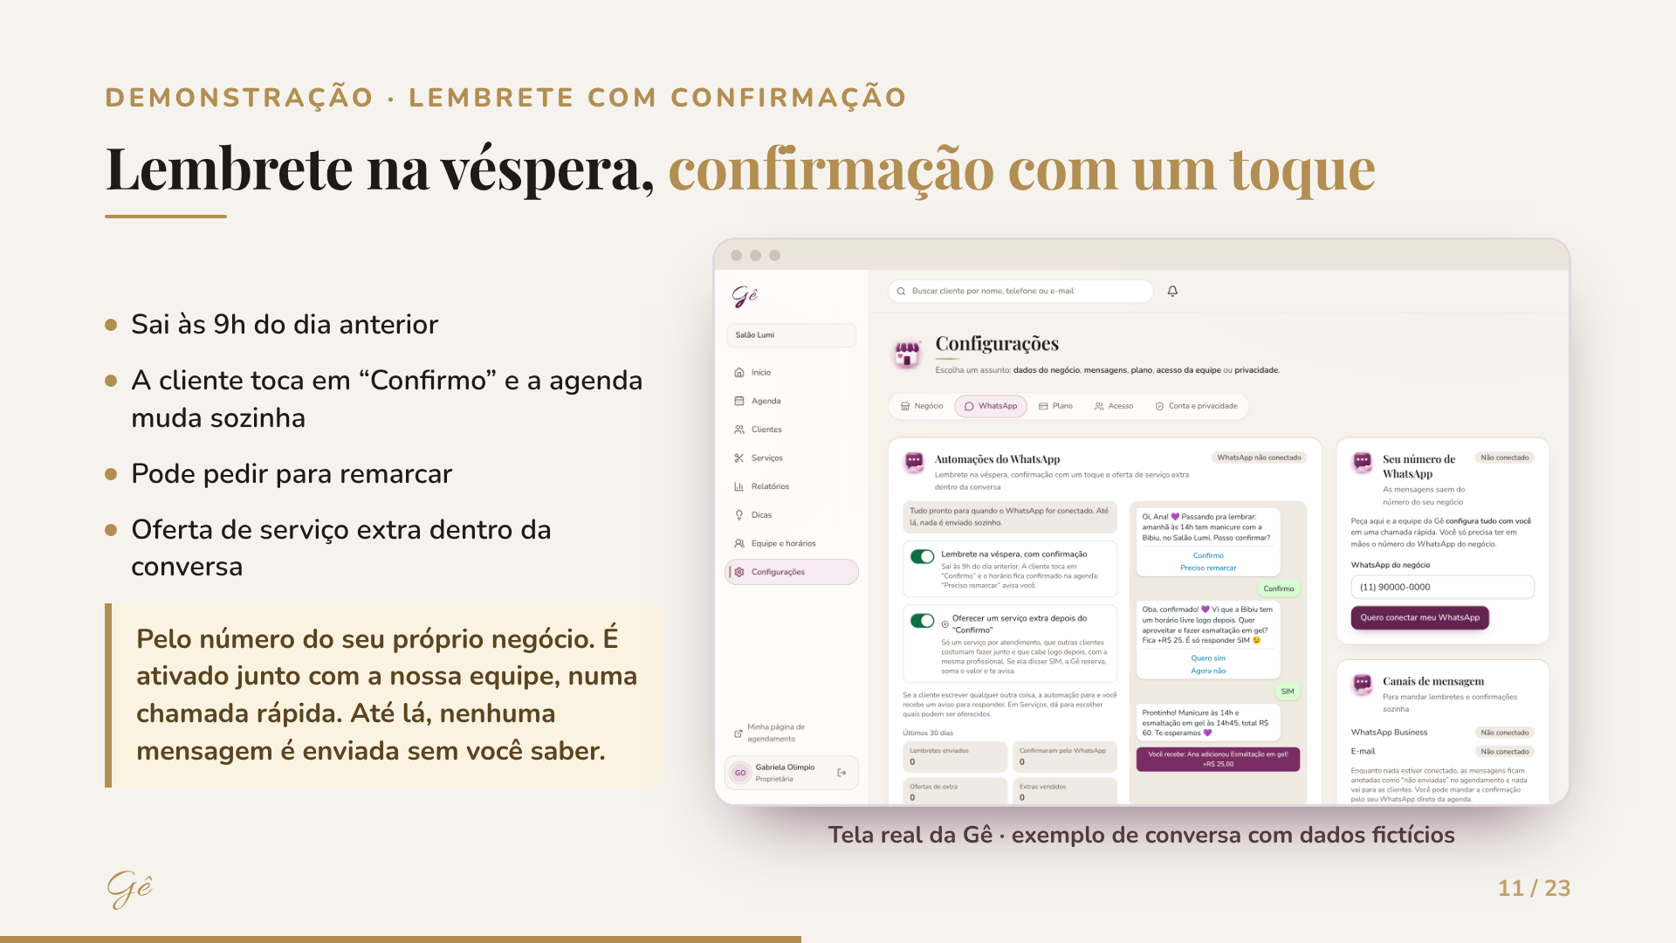
Notes:
SEJA HONESTO: WhatsApp pelo número do negócio exige ativação conosco (Meta ainda em validação). Não prometa data. Hoje o teste cobre agenda, link, clientes e indicadores.

Slide 12
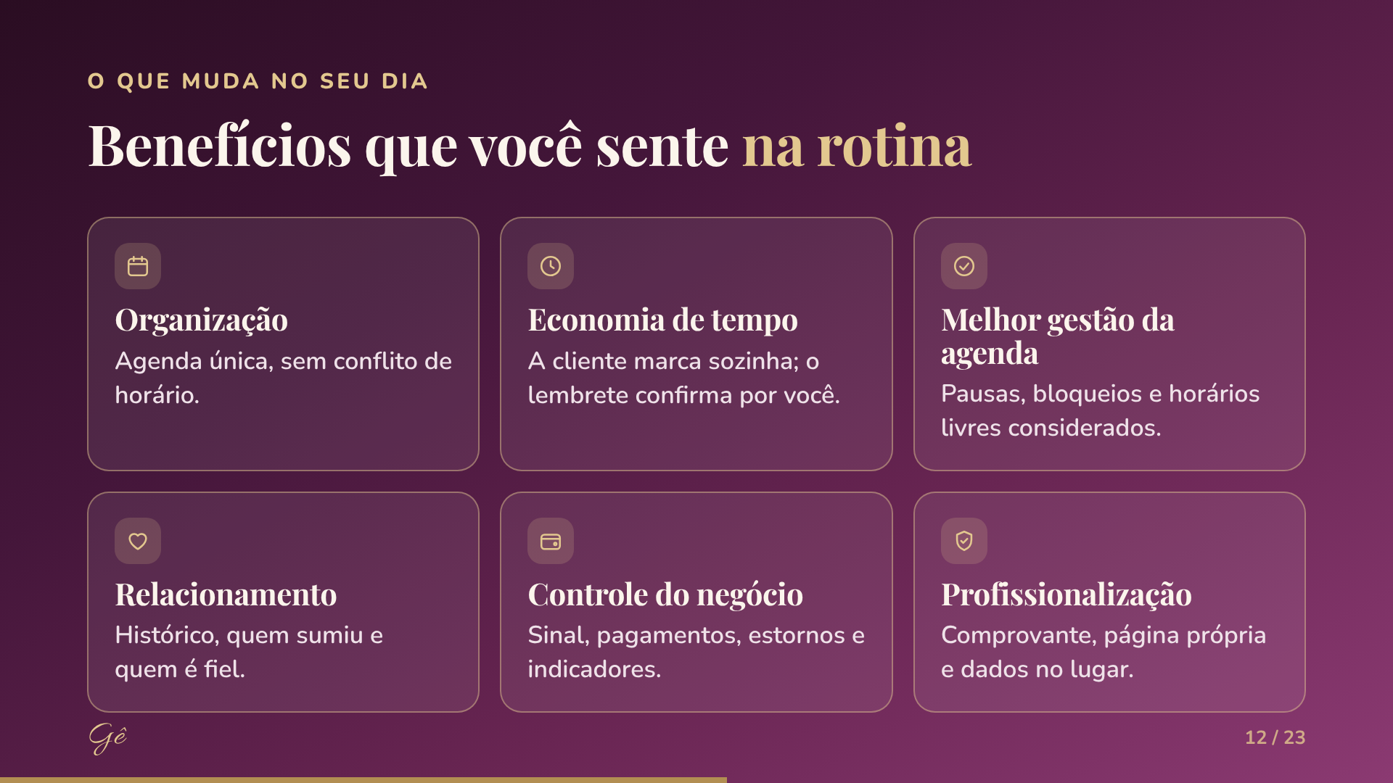
Notes:
Resuma os benefícios na linguagem da dor que ela disse no slide 2. Use as palavras dela.

Slide 13
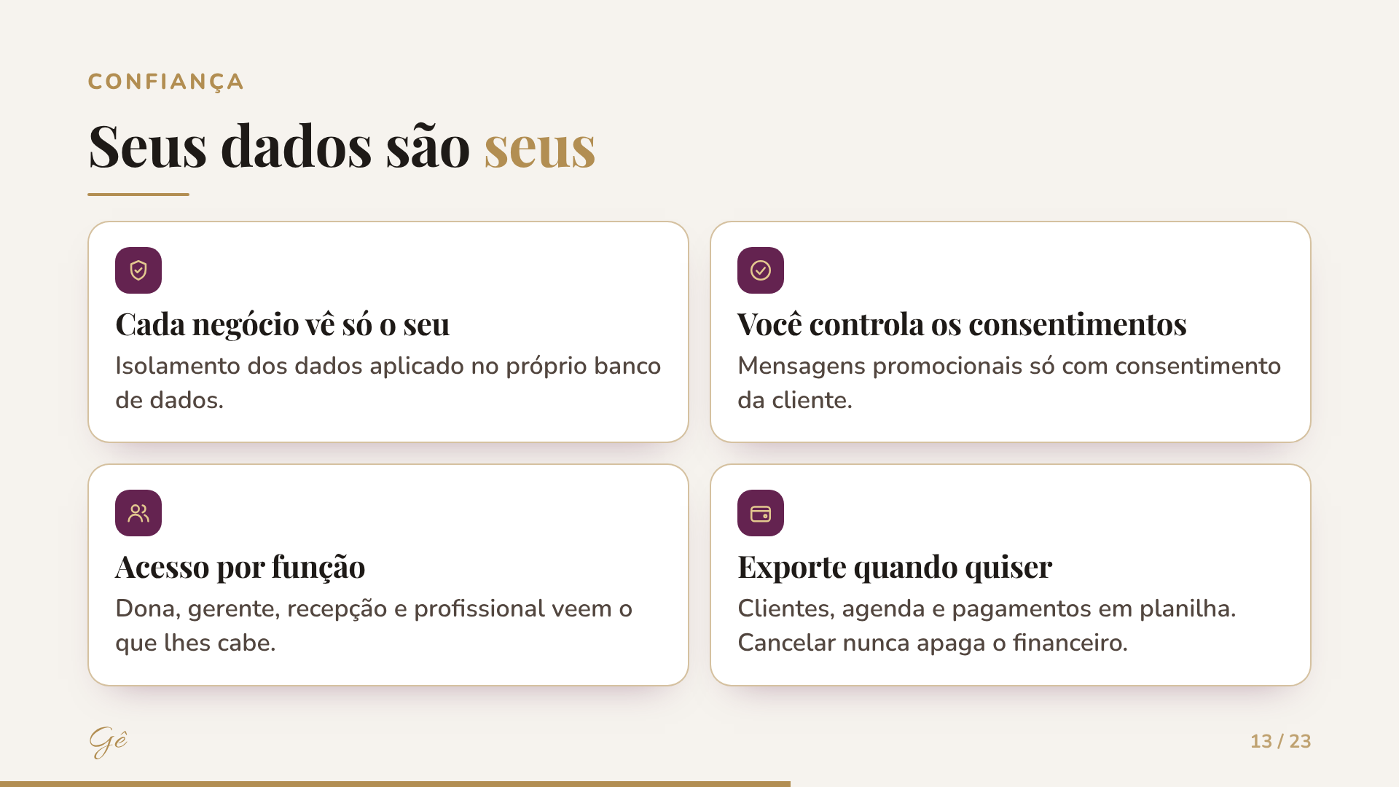
Notes:
Confiança: dados isolados por negócio, consentimento, exportação. Se perguntarem de LGPD/contrato formal: diga que a revisão jurídica está em andamento; não invente documentos.

Slide 14
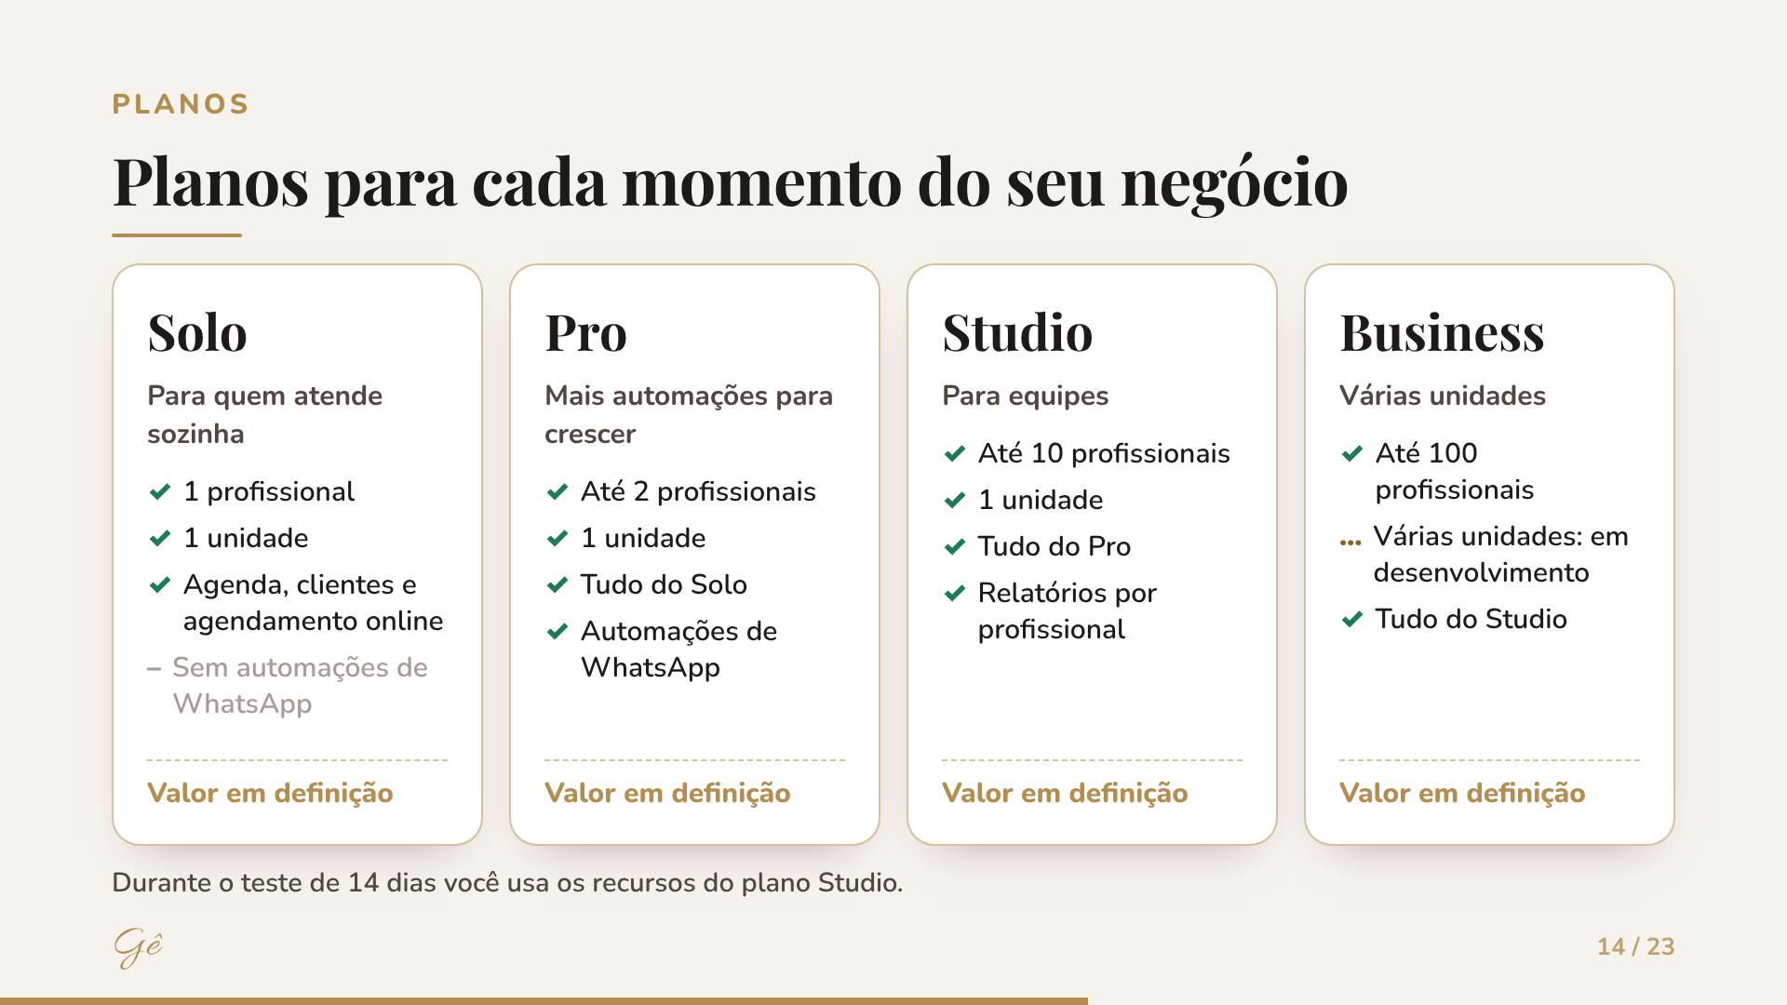
Notes:
Preços NÃO definidos. Não cite valores. Diga: "Os valores estão em definição; você testa 14 dias e é avisada antes de qualquer cobrança." Business: gestão de unidades em desenvolvimento.

Slide 15
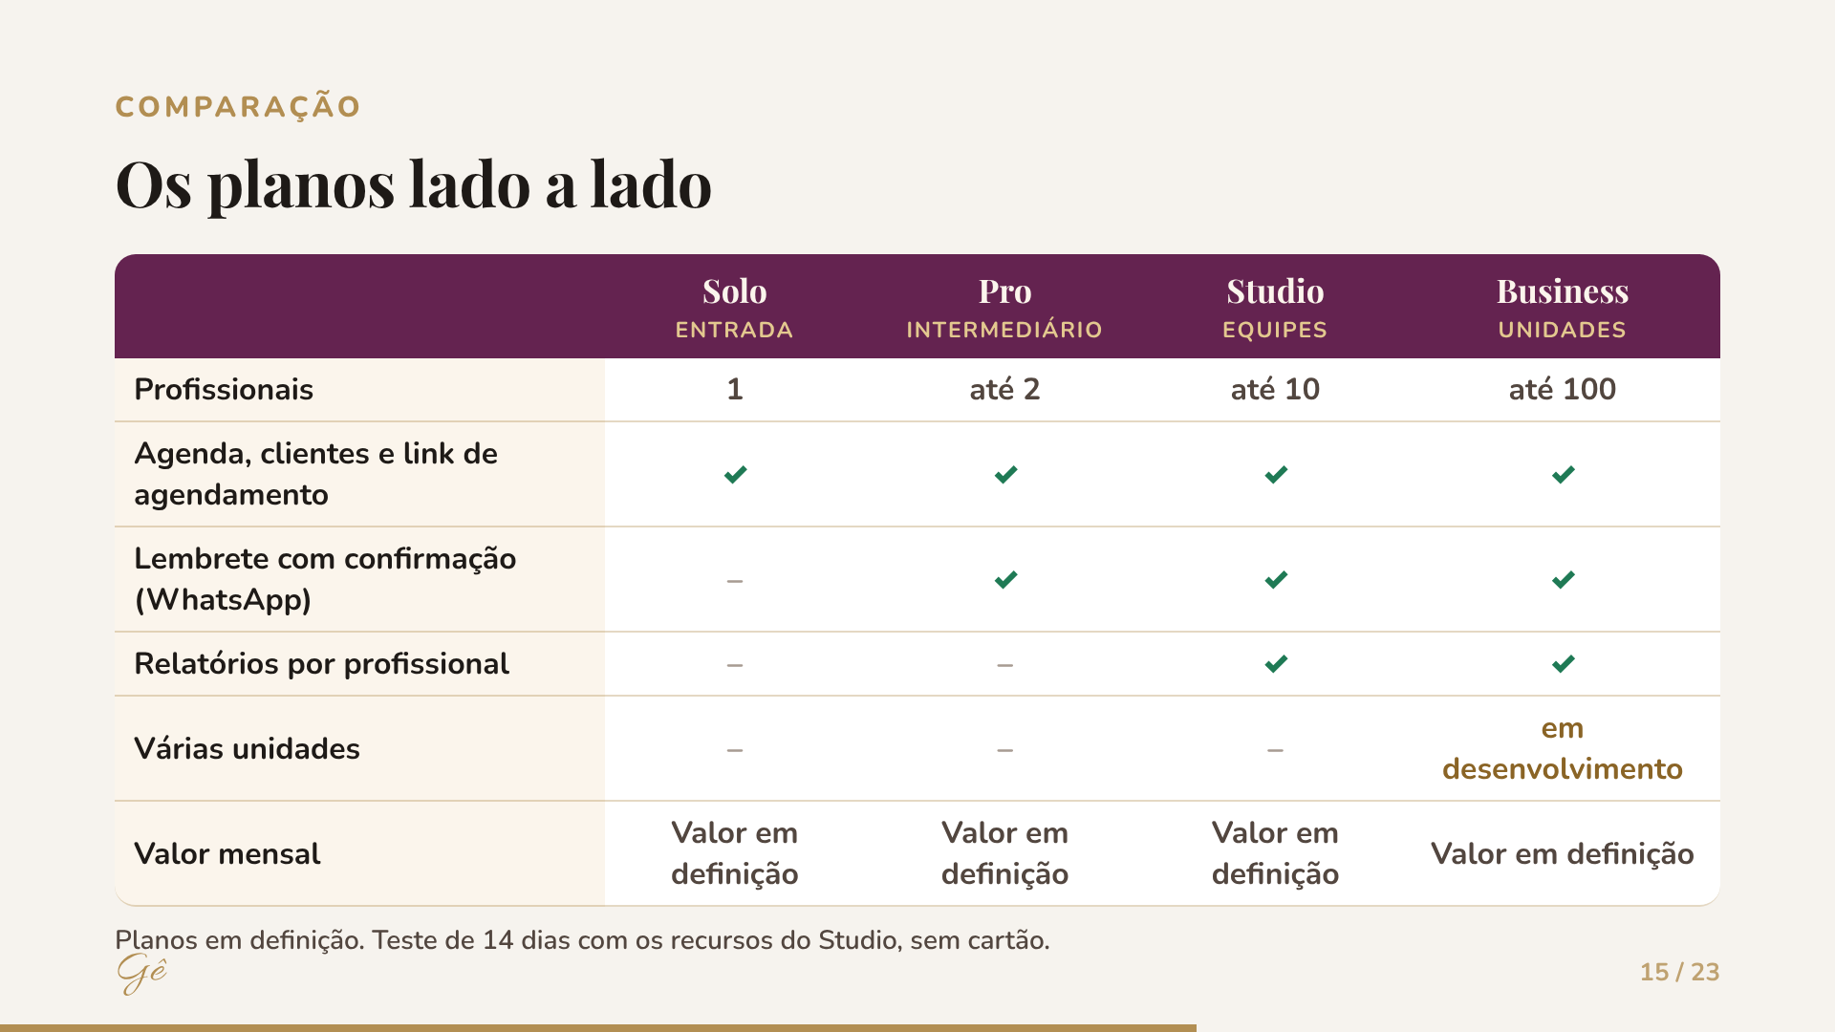
Notes:
Tabela só com o que existe. Não afirme que relatórios por profissional ou limite de unidades é bloqueado por plano se ela perguntar detalhes: consulte BSS_COMMERCIAL_PENDING (itens C1–C7).

Slide 16
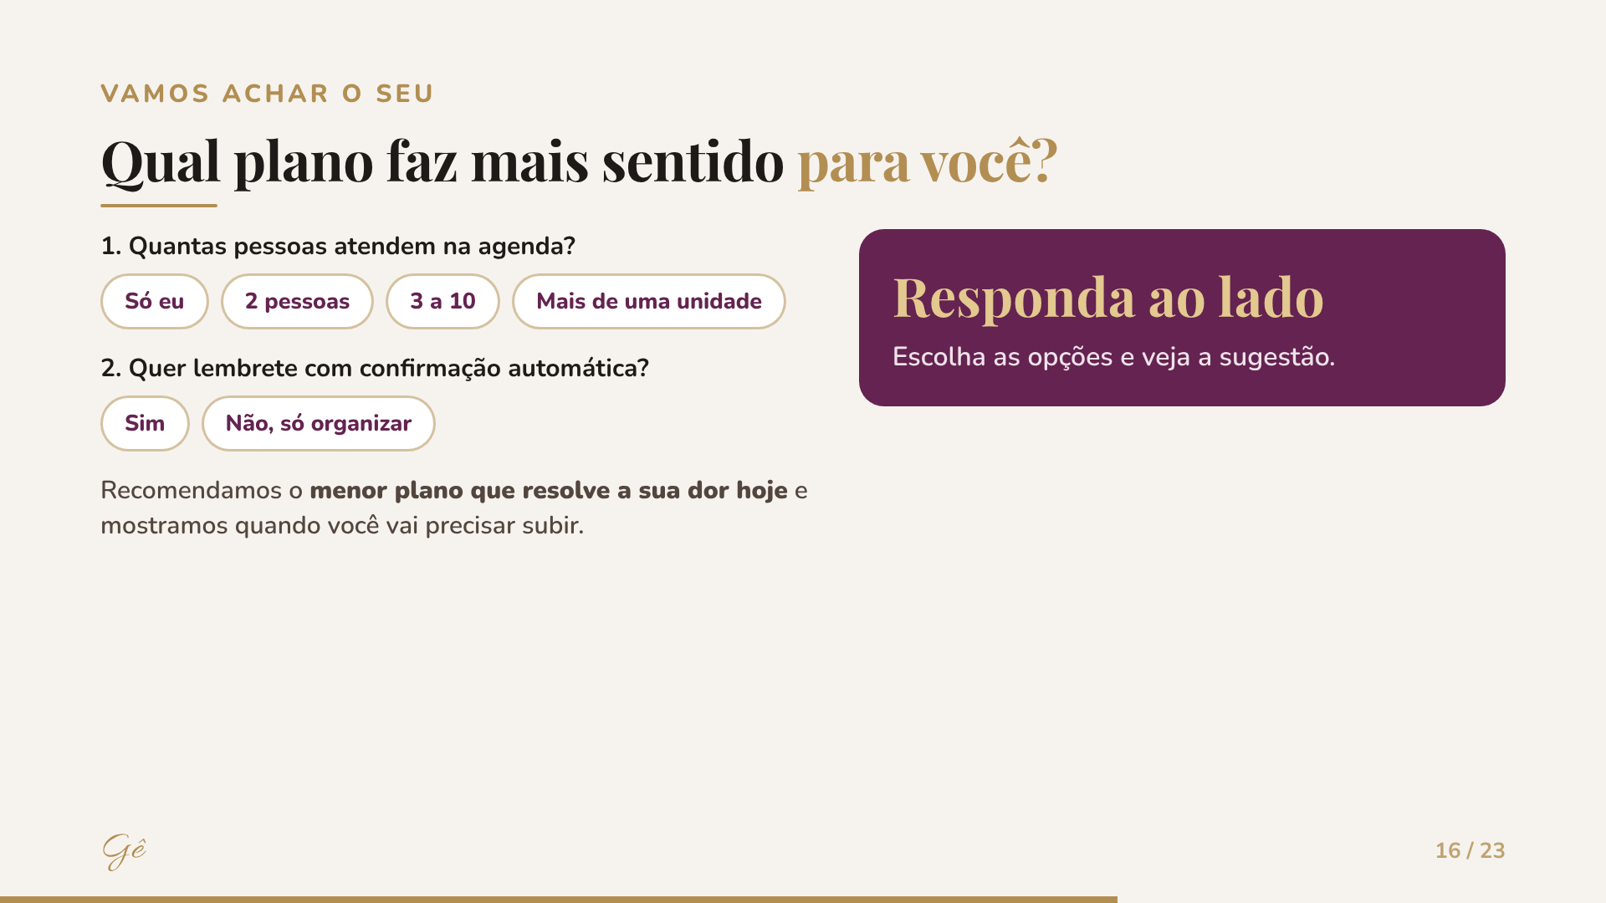
Notes:
Faça as 2 perguntas e recomende o MENOR plano que resolve a dor. Sem empurrar plano maior. Registre a escolha.

Slide 17
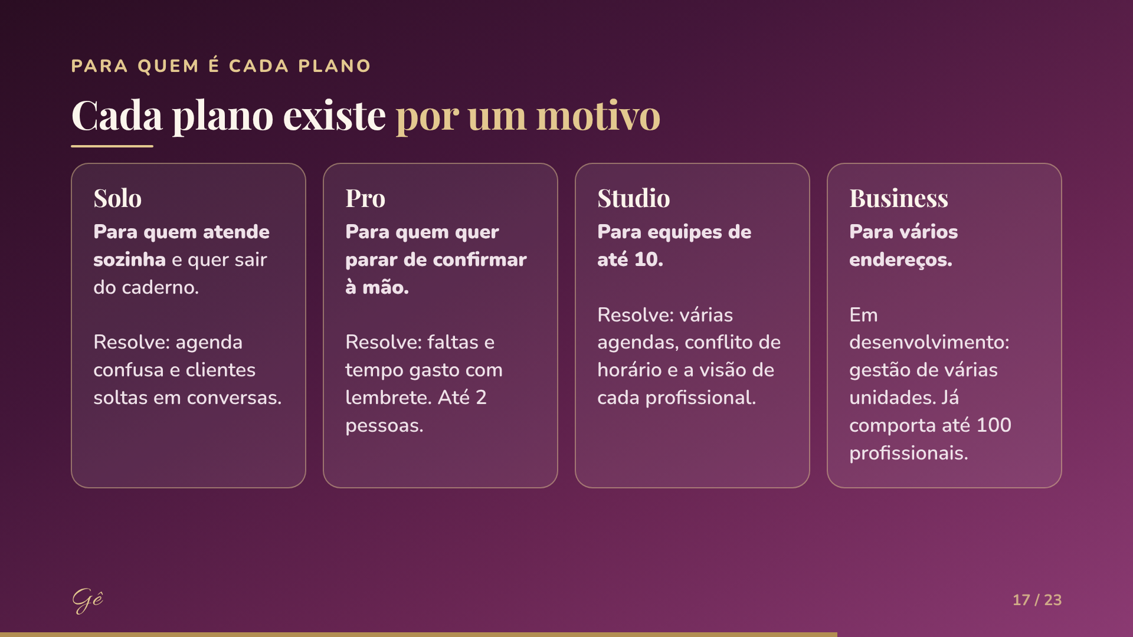
Notes:
Só se ela perguntar 'e os outros planos?'. Caso contrário, pule rápido.

Slide 18
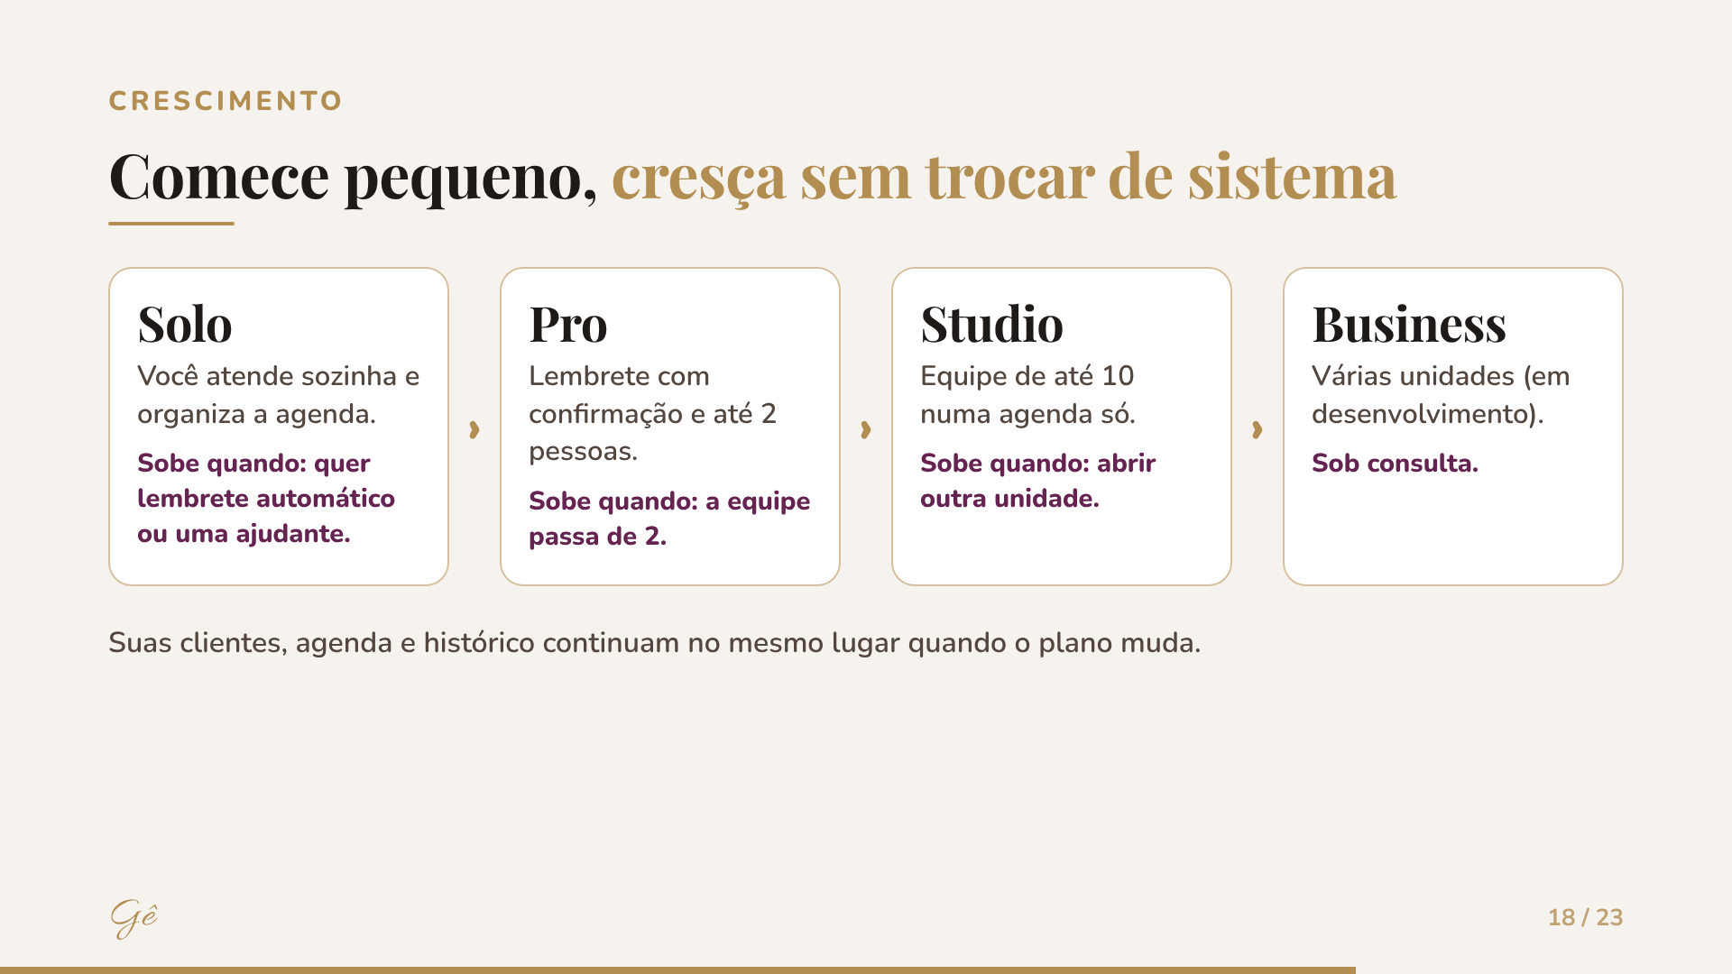
Notes:
Mostre que não precisa decidir tudo agora. Dados continuam no mesmo lugar ao mudar de plano.

Slide 19
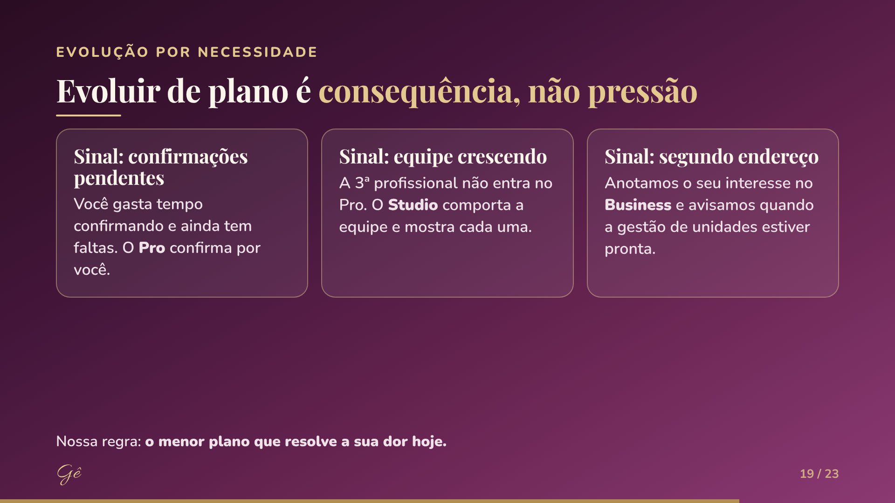
Notes:
Evolução por sinal real (confirmações, equipe, 2º endereço). Nada de pressão.

Slide 20
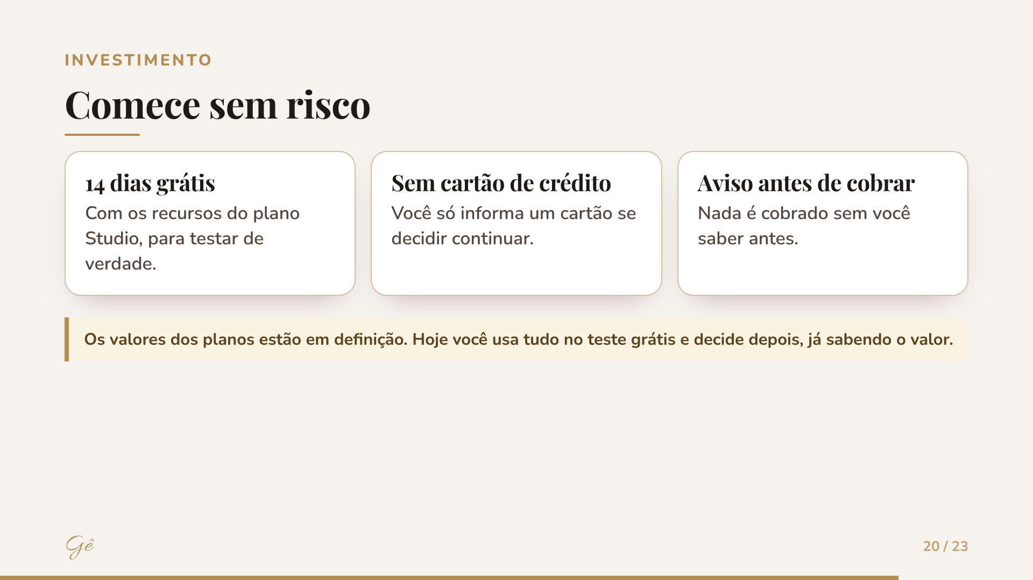
Notes:
Condição oficial: 14 dias grátis, Studio, sem cartão, aviso antes de cobrar. Sem desconto/oferta inventados. Se perguntar valor: "em definição" e ofereça avisar primeiro.

Slide 21
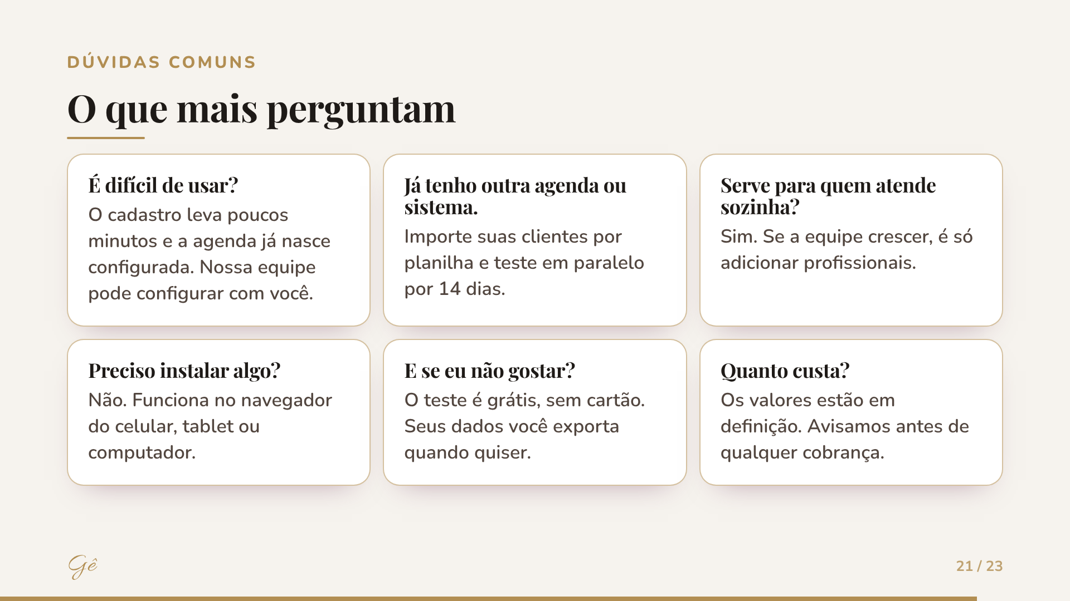
Notes:
Use só as dúvidas que ela ainda não levantou. Objeções detalhadas: BSS_OBJECTION_HANDLING.

Slide 22
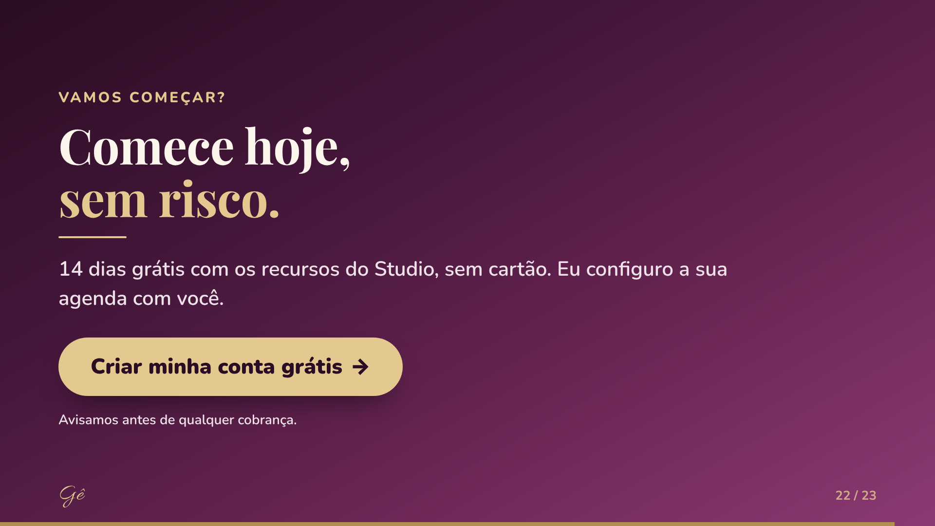
Notes:
Peça o compromisso: "Posso criar sua conta agora, comigo, em 5 minutos?". O link já mede a origem (call-vendas). Silêncio depois da pergunta.

Slide 23
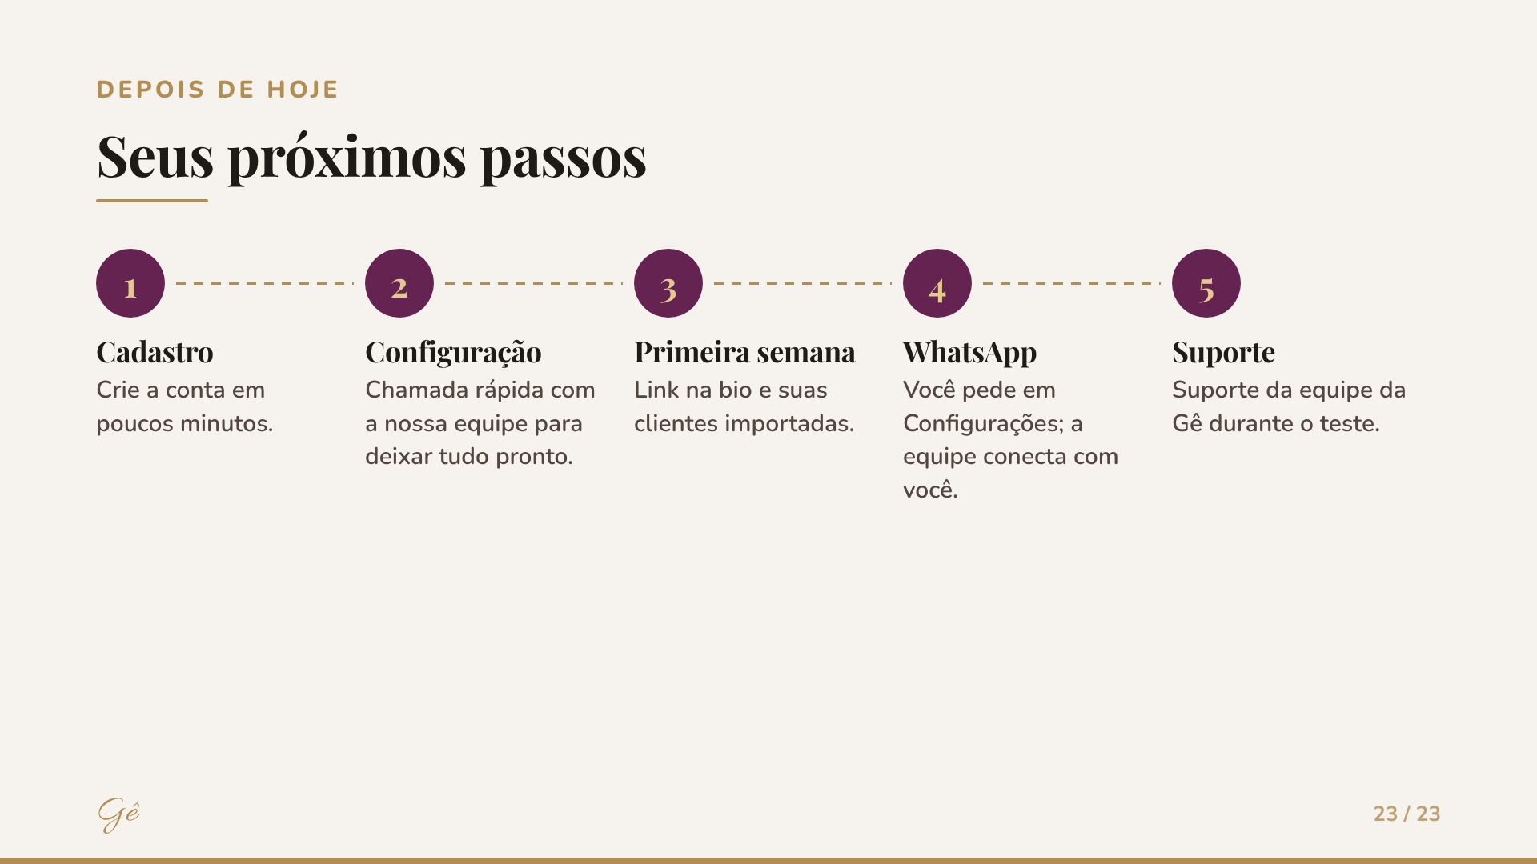
Notes:
Combine data/hora do próximo contato antes de desligar. Suporte: canal/horário ainda não definidos, não prometa SLA. Registre a call no seu controle.

